Slide 1
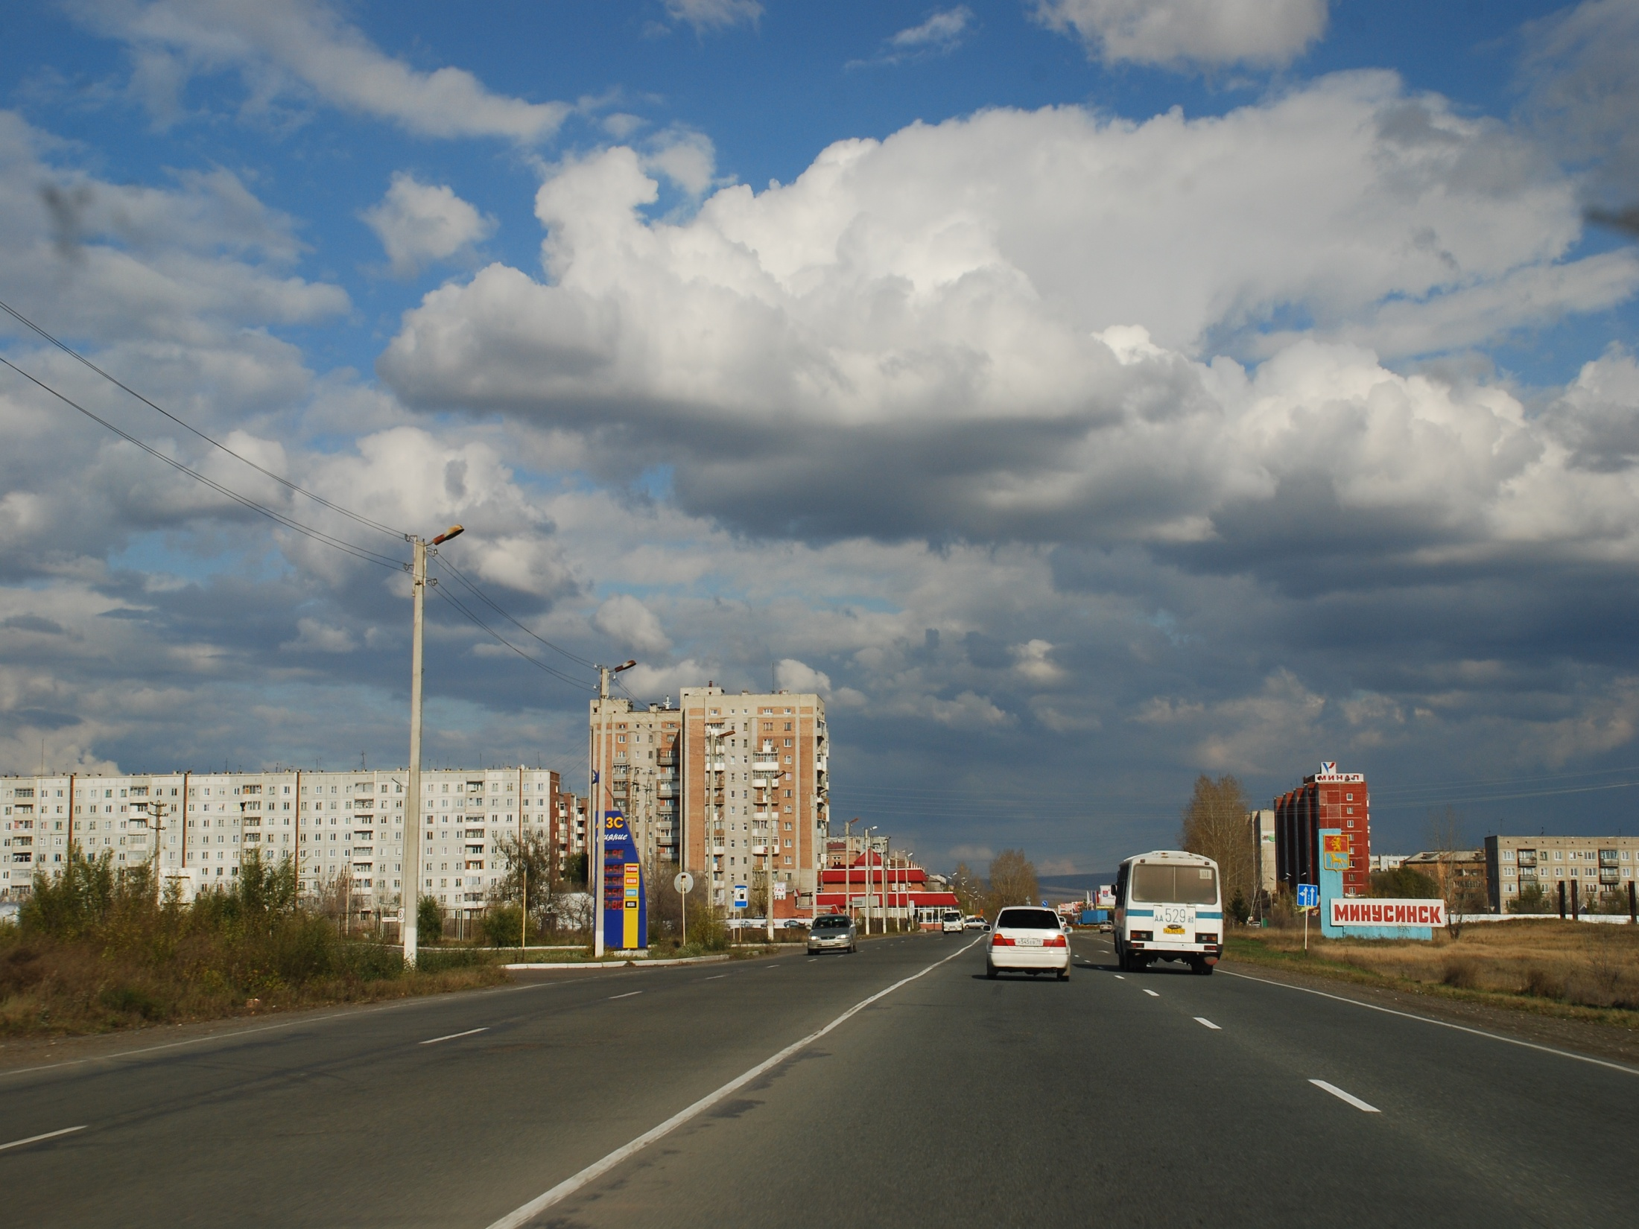
Параметры городского бюджета на 2016 год
тыс.руб.
Наименование показателя | Утвердженный план | Уточненный план | Изменение
Доходы | 1 665 279,10 | 1 749 137,40 | 83 858,30
Расходы | 1 665 279,10 | 1 756 393,33 | 91 114,23
Дефицит бюджета города в сумме 7 255,93 тыс. рублей

Slide 2
Динамика изменений городского бюджета
за 2016 год

Slide 3
Тыс. руб.
НАЛОГОВЫЕ И НЕНАЛОГОВЫЕ ДОХОДЫ | 414 788,70
НАЛОГОВЫЕ ДОХОДЫ | 331 308,63
Налог на прибыль организаций | 4 347,80
Налог на доходы физических лиц | 216 211,10
Акцизы по подакцизным товарам (продукции), производимым на территории Российской Федерации | 24 569,40
Налог на совокупный доход | 41 825,72
Налоги на имущество | 25 336,31
Государственная пошлина | 19 018,30
НЕНАЛОГОВЫЕ ДОХОДЫ | 83 480,07
Доходы от использования имущества, находящегося в государственной и муниципальной собственности | 70 853,02
Платежи при пользовании природными ресурсами | 209,00
Доходы от оказания платных услуг и компенсации затрат государства | 1 620,25
Доходы от продажи материальных и нематериальных активов | 1 440,00
Штрафы, санкции, возмещение ущерба | 9 357,80
БЕЗВОЗМЕЗДНЫЕ ПОСТУПЛЕНИЯ | 1 334 348,70
Дотации бюджетам субъектов Российской Федерации и муниципальных образований | 245 447,30
Субсидии бюджетам субъектов Российской Федерации | 229 666,40
Субвенции бюджетам субъектов Российской Федерации | 863 068,20
Иные безвозмездные поступления | -3 833,20
ВСЕГО | 1 749 137,40

Slide 4
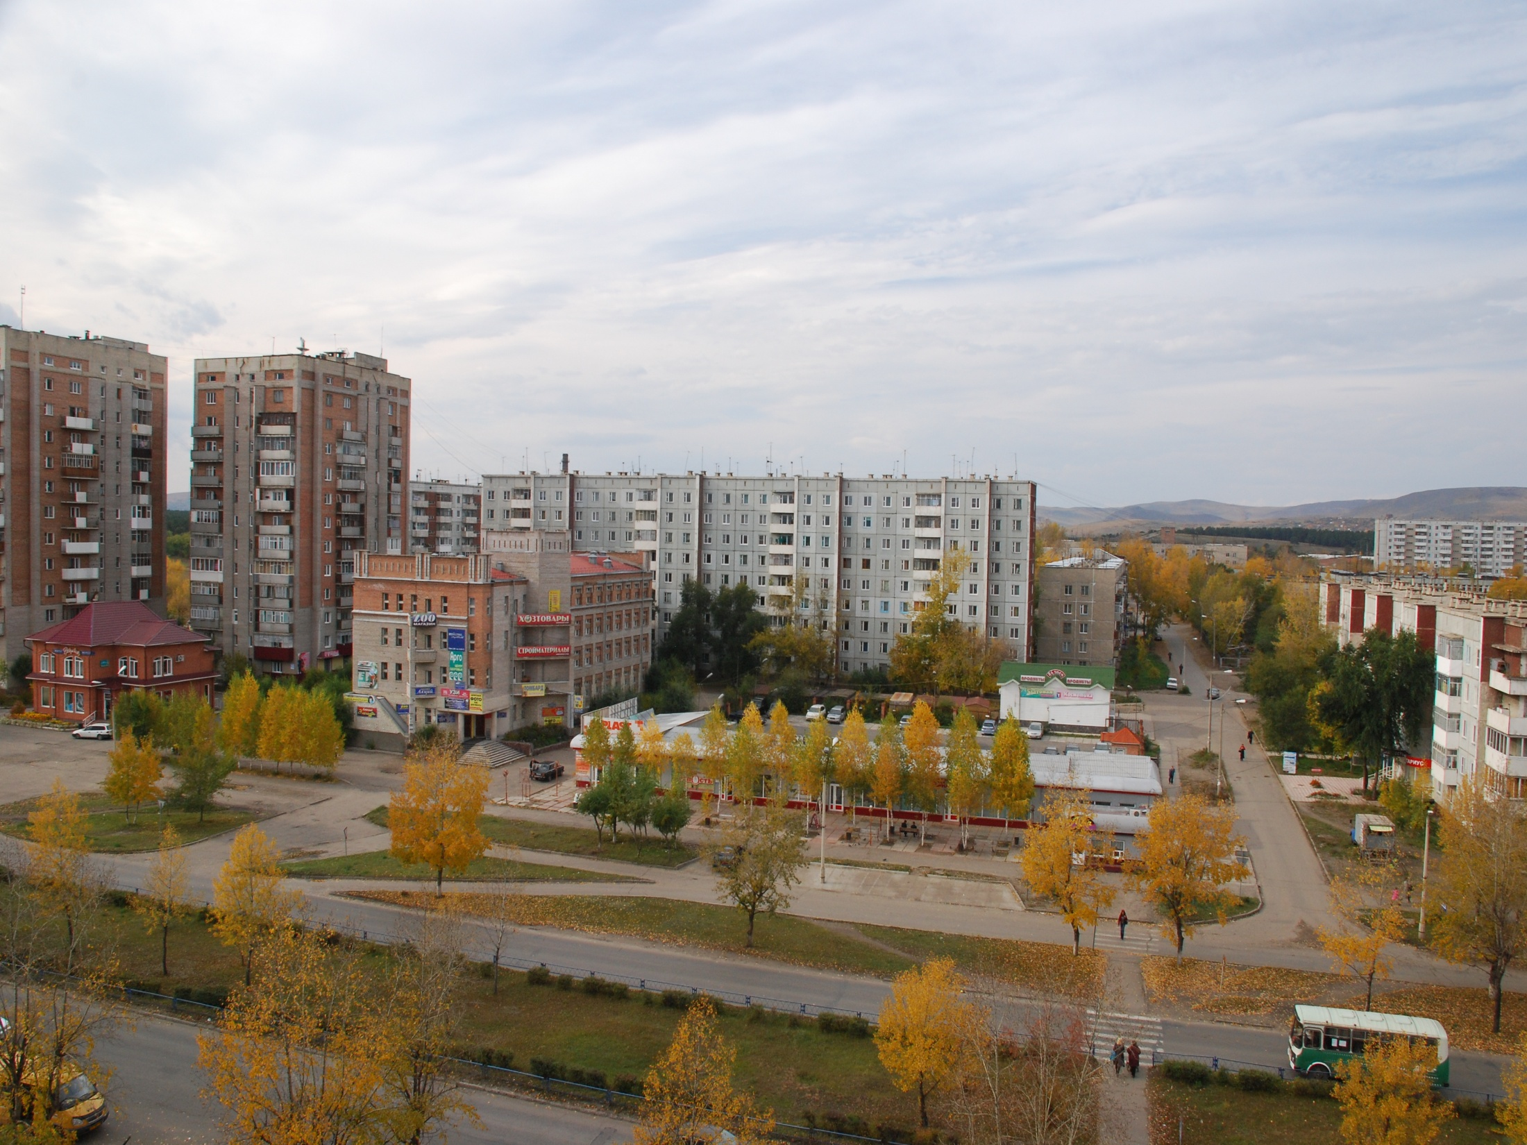
Тыс. руб.
Наименование | 2016 год
ВСЕГО | 1 756 393,3
Общегосударственные вопросы (аппарат управления) | 88 398,4
Национальная оборона (ВУС) | 263,7
Национальная безопасности и правоохранительная деятельность | 2 045,5
Национальная экономика (транспорт, дорожный фонд) | 145 976,9
ЖКХ (благоустройство, дороги города, кап. Ремонт жилого фонда) | 93 526,9
ВСЕГО СОЦСФЕРА | 1 426 181,9
Образование | 1 064 296,2
Культура | 204 591,5
Здравоохранение | 44,8
Социальная политика | 129 961,3
Физическая культура и спорт | 27 288,1

